Slide 1
知识点位置
任务1走进管理
模块1
管理认知
管理的属性

Slide 2
01 学习目标
02 内容讲授
03 总结
知识目标
掌握管理的二重属性
学习目标
能进行有效沟通
能力目标
能通过对管理属性的认识，分析企业管理中的问题
掌握沟通的含义及内容

Slide 3
01 学习目标
02 内容讲授
03 总结
——管理的二重性
添加
标题
管 理 的 属 性
管理二重性原理：管理既有自然属性，又有社会属性。
自然属性：同生产力相联系的管理的普遍性，是由生产力决定的。
社会属性：同生产关系相联系的管理的特殊性，是由生产关系决定的。

Slide 4
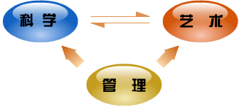
01 学习目标
02 内容讲授
03 总结
管 理 的 属 性
添加
标题
——管理是科学与艺术的结合
管理的科学性：强调其客观规律性；
管理的艺术性：强调其灵活性与创造性。

Slide 5
01 学习目标
02 内容讲授
03 总结
明 年 工 作 计 划
管理的二重性
管理的科学性与艺术性

Slide 6
谢谢观看
管理学基础

